Slide 1
Izvedbeni projekti nadstrešnice u Pleternici, dvorane u Virovitici i hale Bjelin
HRVATSKA KOMORA INŽENJERA GRAĐEVINARSTVA
Dani Hrvatske komore inženjera građevinarstva Opatija, 2019.
Mario Abramović, Ines Španiček Bićanić
Mario Abramović, mag.ing.aedif., Drvene konstrukcije d.o.o., Voćin
Ines Španiček Bićanić, mag.ing.aedif., Drvene konstrukcije d.o.o., Voćin
Notes:
1

Slide 2
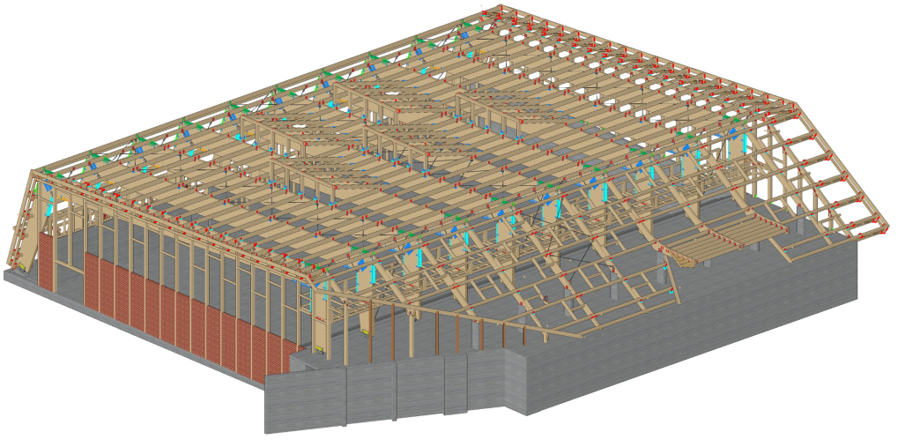
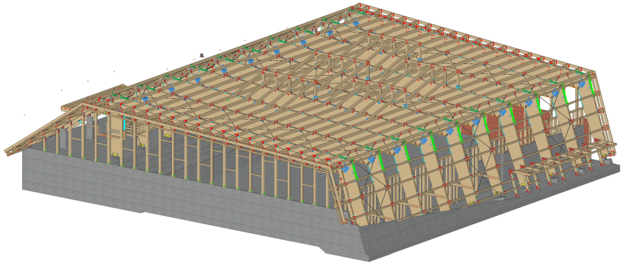
Dvorana u Virovitici

Slide 3
Dvorana u Virovitici
Statički sustavi:

Slide 4
Dvorana u Virovitici
Tlocrtne dimenzije objekta iznose 47,80x48,70 m
Bočna stabilnost konstrukcije - 3 horizontalna krovna sprega promjera dijagonala 24 mm, vertikalni spregovi promjera dijagonala 30 mm
Sekundarni nosači su dimenzija 16x30 cm, statičkog sustava prosta greda ili kontinuirani nosač preko dva polja, postavljaju se na maksimalnom rasteru od 2,18 m
Nosači svjetlarnika dimenzija su 16x30 cm
Glavni okviri su klase drva LLD GL 28h, sekundarni nosači su klase drva GL 24 h, čelik klase S355
Požarna otpornost konstrukcije iznosi 60 minuta – dokazana je statički
Lamelirano drvo zaštićeno je fugnicidno insekticidnim premazima i dvostrukim lazurnim premazima
Čelični okov antikorozivno je zaštićen premazima ili pocinčavanjem (manji okovi – pocinčavanjem, veliki okovi koji spajaju gredu i stupove – premazima)
Izvedbena dokumentacija napravljena je u 3D programu

Slide 5
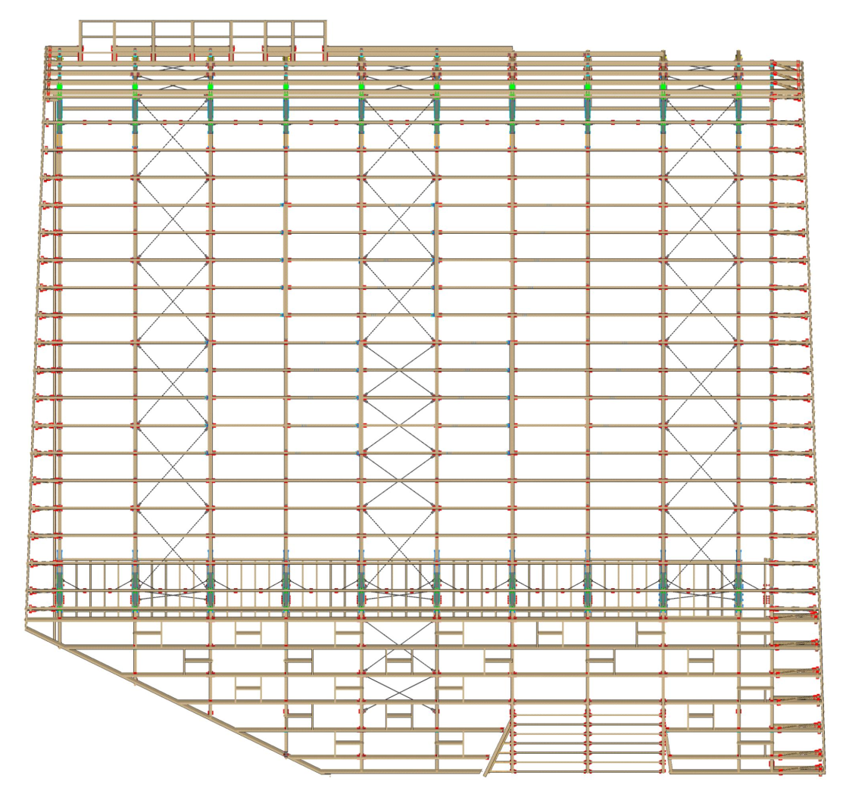
Dvorana u Virovitici
Tlocrt

Slide 6
Dvorana u Virovitici
Glavni okviri - dvozglobni okviri raspona 35,90 m, postavljeni na rasteru od 5,0 m
Greda okvira je konstantnog poprečnog presjeka 24x180 cm, stupovi su promjenjivog poprečnog presjeka 24x140-180 cm
Upeta veza između stupova i grede (maksimalni moment u čvoru je 1635 kNm)
Nosači aneksa su dimenzija 20x55 cm, raspona 7,45 m, statičkog sustava prosta greda
Iznad ulaznog prostora izvodi se zakrivljeni nosač dimenzija 20x55 cm

Slide 7
Dvorana u Virovitici

Slide 8
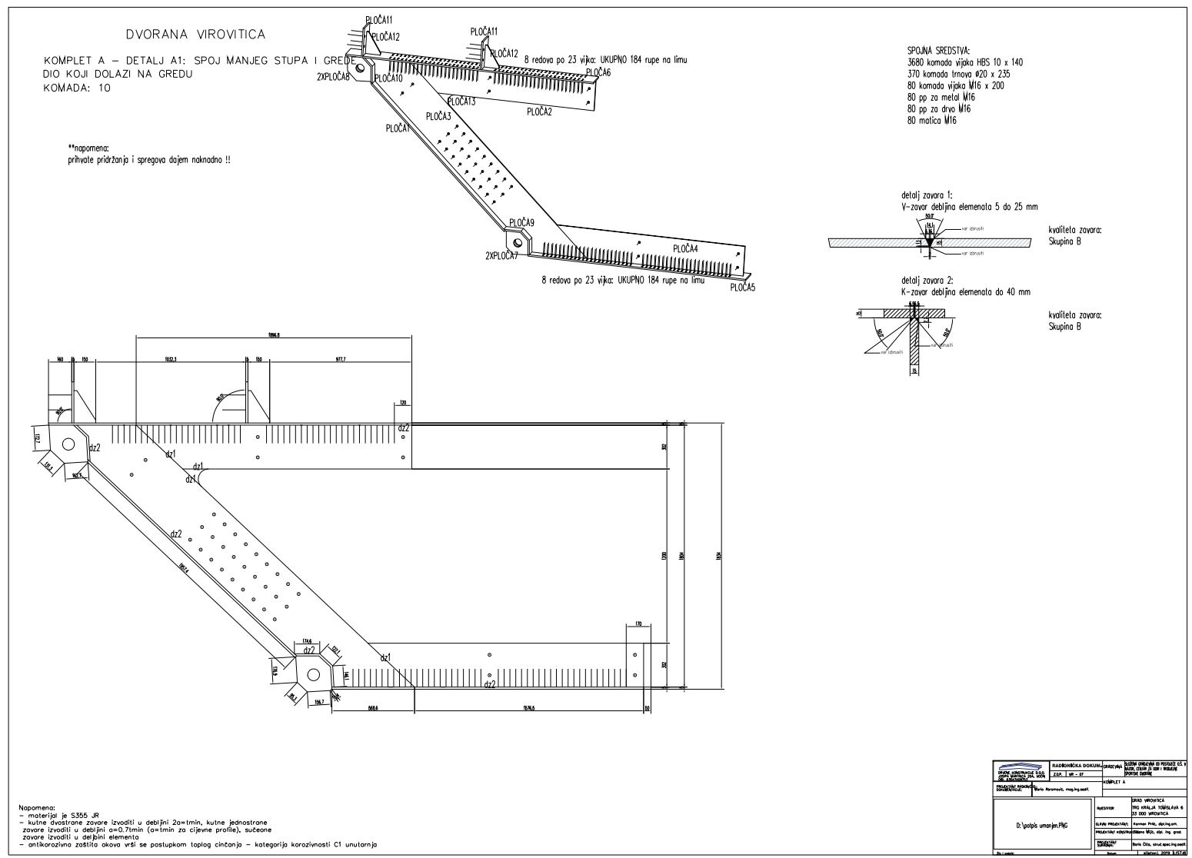
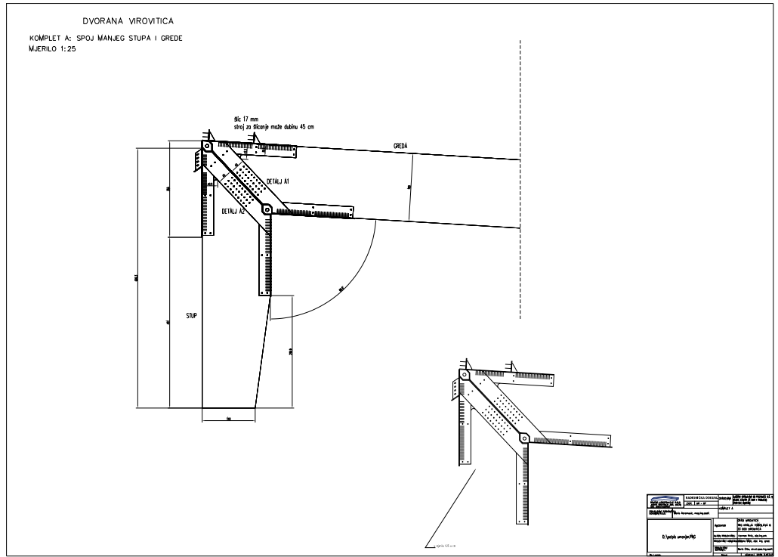
Dvorana u Virovitici
Spoj stup - greda

Slide 9
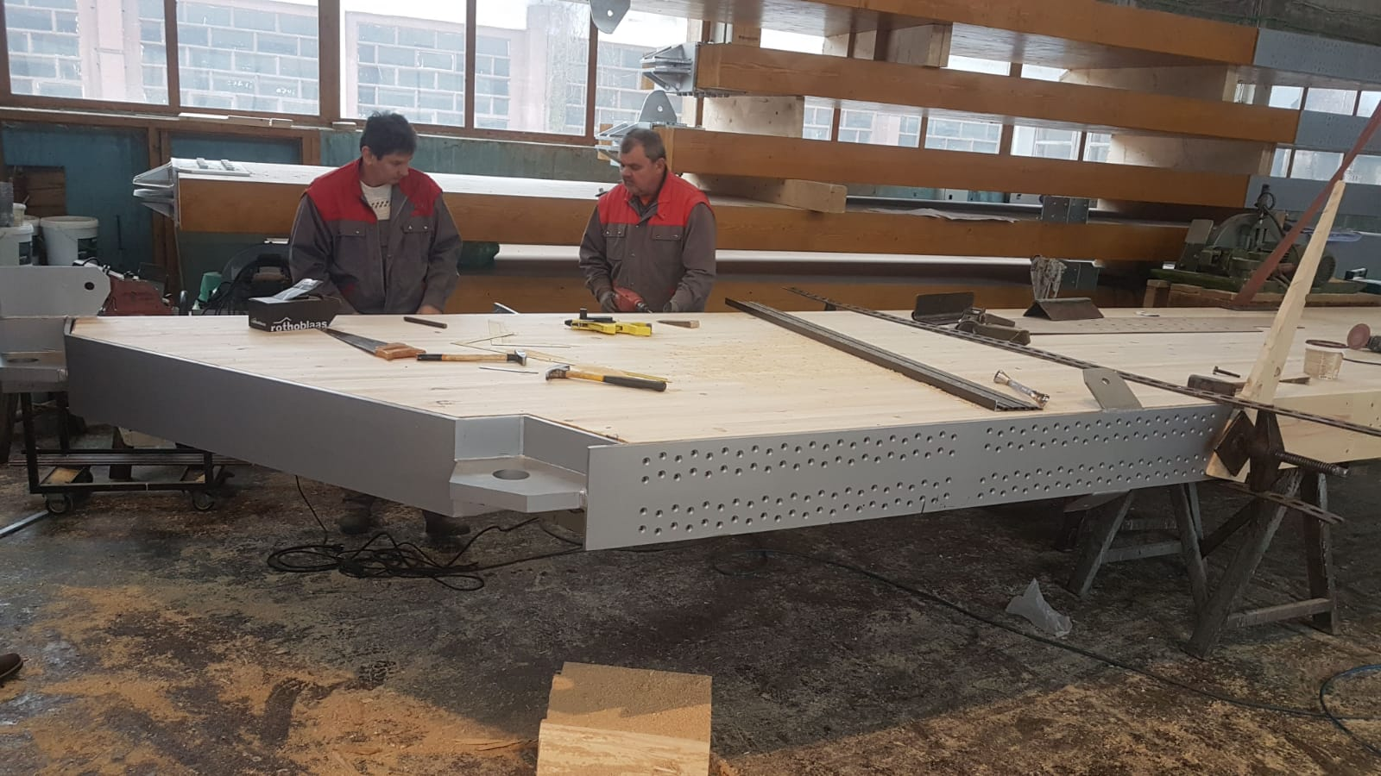
Dvorana u Virovitici
Spoj stup – greda:
Tražila se je milimetarska preciznost
drvenih i čeličnih elemenata
Limovi debljine 15 mm
Bolcna promjera 80 mm
U spoj je ugrađeno 360 vijaka
za drvo D10x140 i 74 trna D20

Slide 10
Dvorana u Virovitici
Spoj stup – temelj
donja ploča debljine
20 mm, bočne ploče
nosača 2x15 mm,
vijci M24,
bolcna 80 mm, limovi
oko bolcne 30/2x15 mm

Slide 11
Dvorana u Virovitici
Zabatni okviri
Glavna okvirna konstrukcija 20x42 cm
Stupovi 24x24 cm na razmaku od cca 180 cm
Stupovi se spajaju za betonski zid sa papučom od
10 mm lima i 4 tiple M12

Slide 12
Dvorana u Virovitici
Zabatni okviri
Stupovi dolaze bočno na glavnu okvirnu konstrukciju
Stupovi 16x30 cm na razmaku od cca 180 cm
Stupovi se spajaju za temelje sa papučom od
10 mm lima i 4 tiple M12

Slide 13
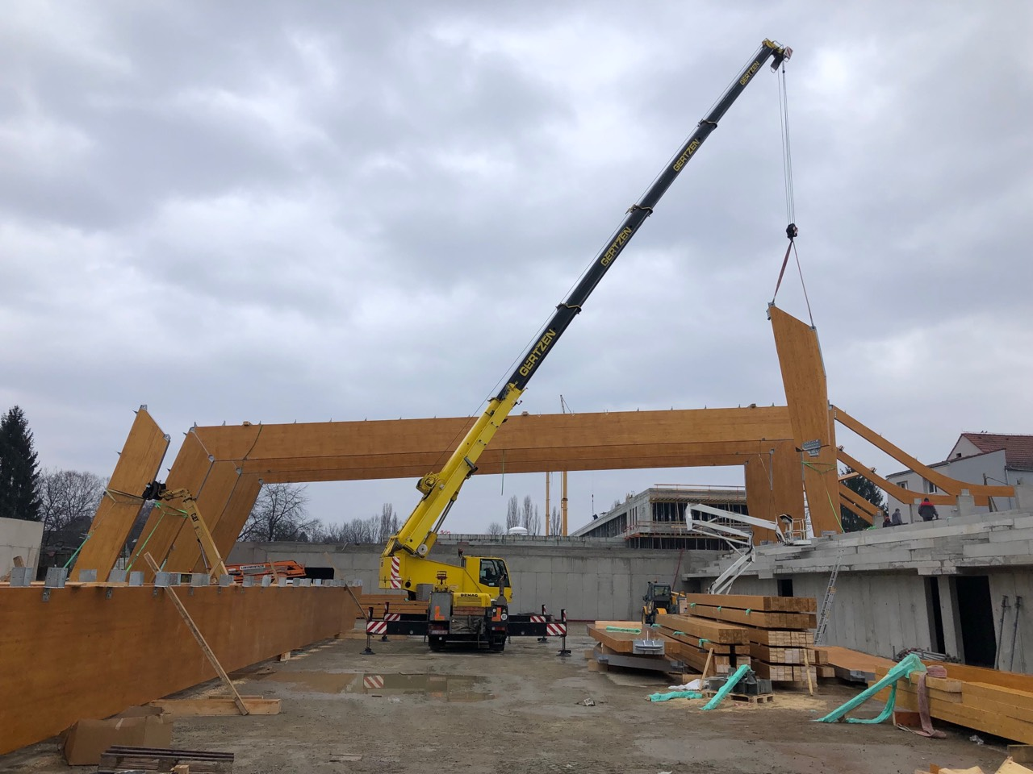
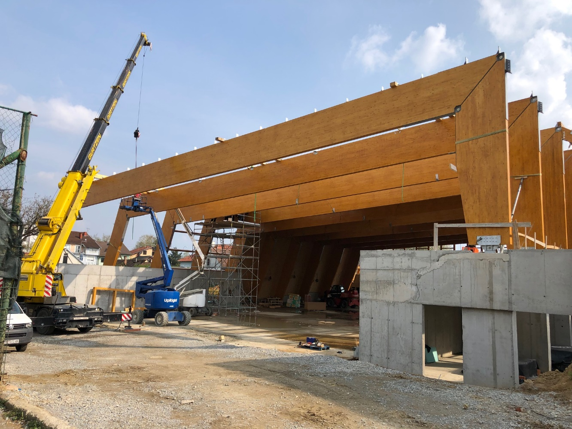
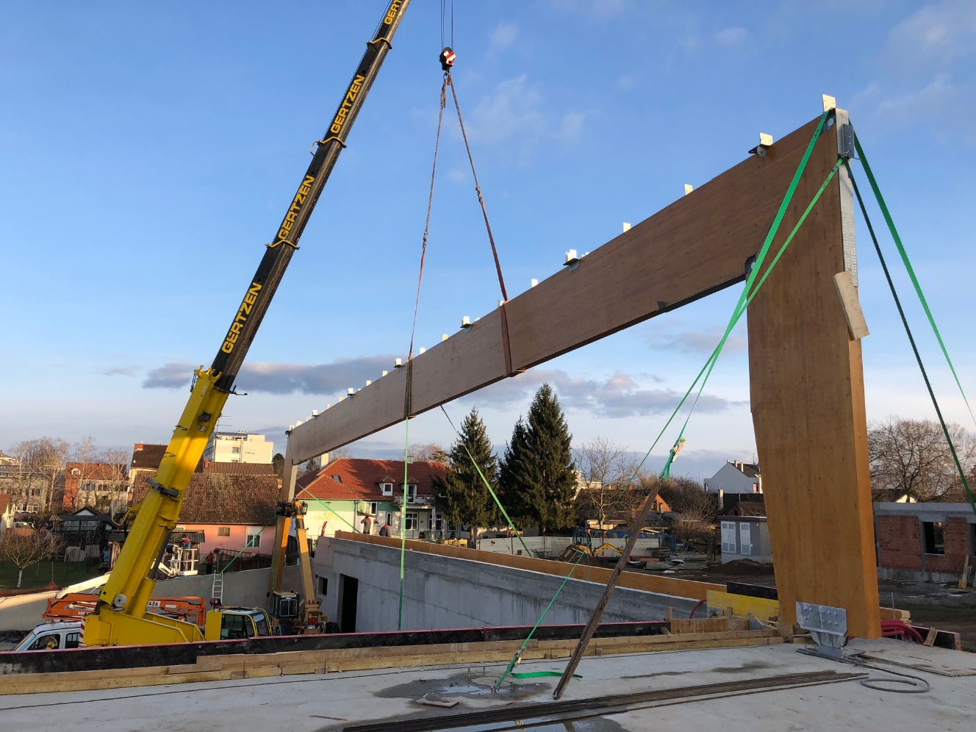
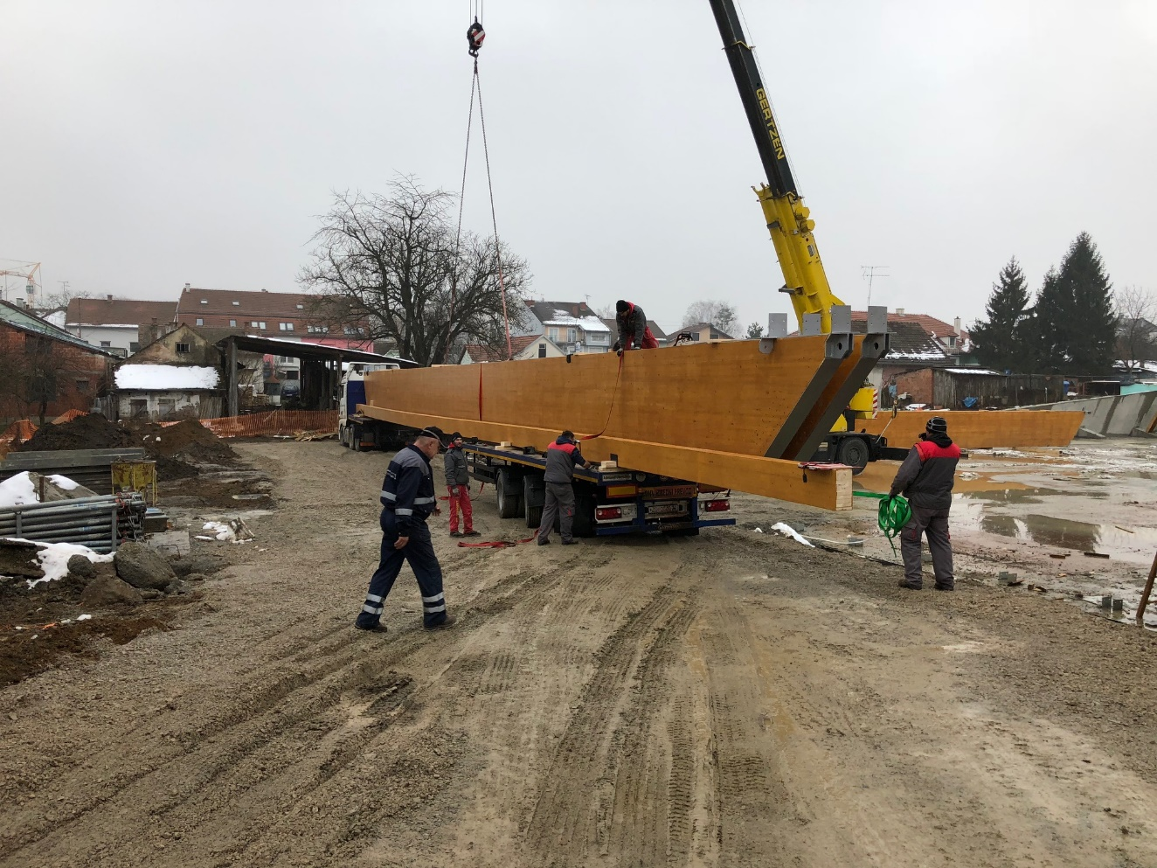
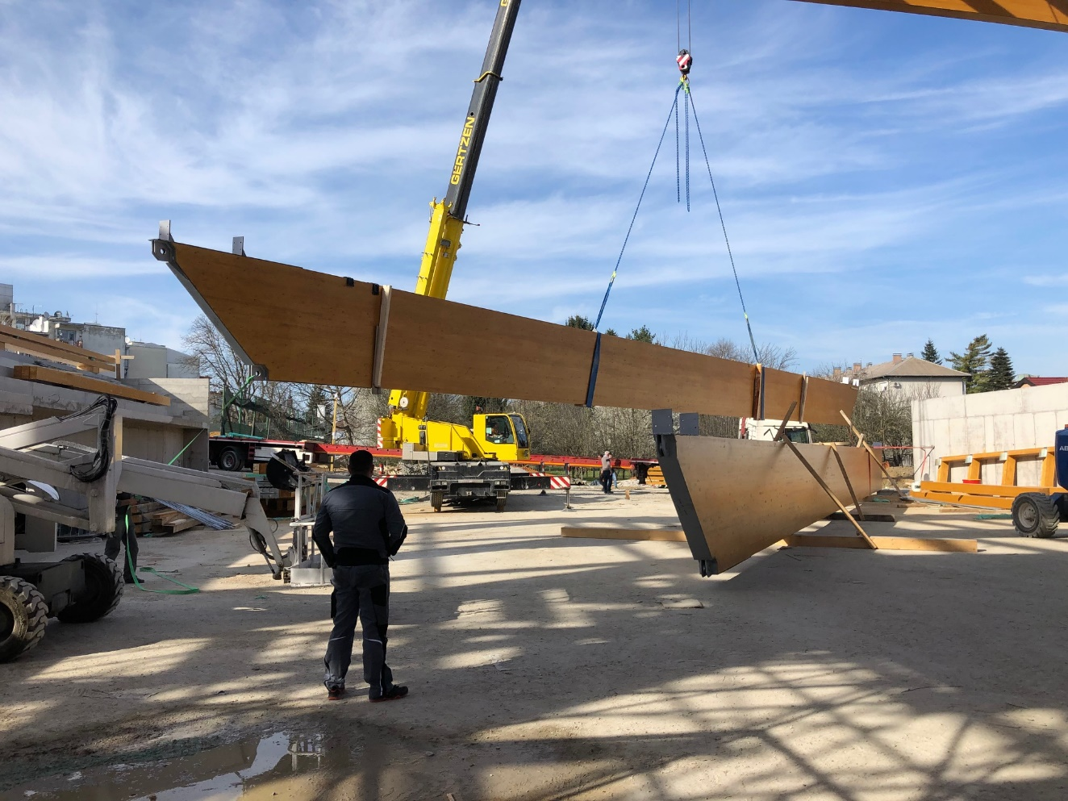
Dvorana u Virovitici
Transport i montaža
Specijalni transport s policijskom pratnjom
Jedna autodizalica, 2 samohodne hidrauličke radne platforme i dva teleskopska viličara
Prvo su se postavila da stupa, zatim glavni nosač, trajanje montaže cca 60 dana

Slide 14
Dvorana u Virovitici
Probno ispitivanje:
ispitala su se dva okvira u osima G i I
ispitivanje nosača metodom „PROBNOG OPTEREĆENJA”
zamjenske koncentrirane sile aktivirale su se hidrauličkim prešama uz pomoć „mrtvog” tereta
simuliralo se je stalno opterećenje i opterećenje snijegom
u nosače se je unosila sila od 200 kN
probno opterećenje radio je Građevinski i arhitektonski fakultet Osijek
na fotografijama se nalaze mjerna stanica DEWESOFT HS i LVDT mjerač vertikalnih pomaka

Slide 15
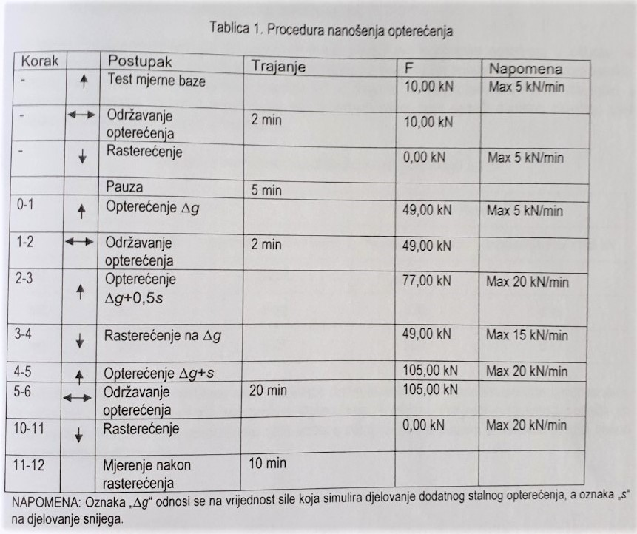
Dvorana u Virovitici
Postupak ispitivanja:
prethodno su se testirali uređaji u svrhu podešavanje
Norma HRN EN 380:2006

Slide 16
Dvorana u Virovitici
Rezultati:
stvarni pomaci manji su u odnosu na pomake dobivene proračunom
odgovor ispitanih nosača na probno opterećenje je linearan, konstrukcija se je ponašala elastično

Slide 17
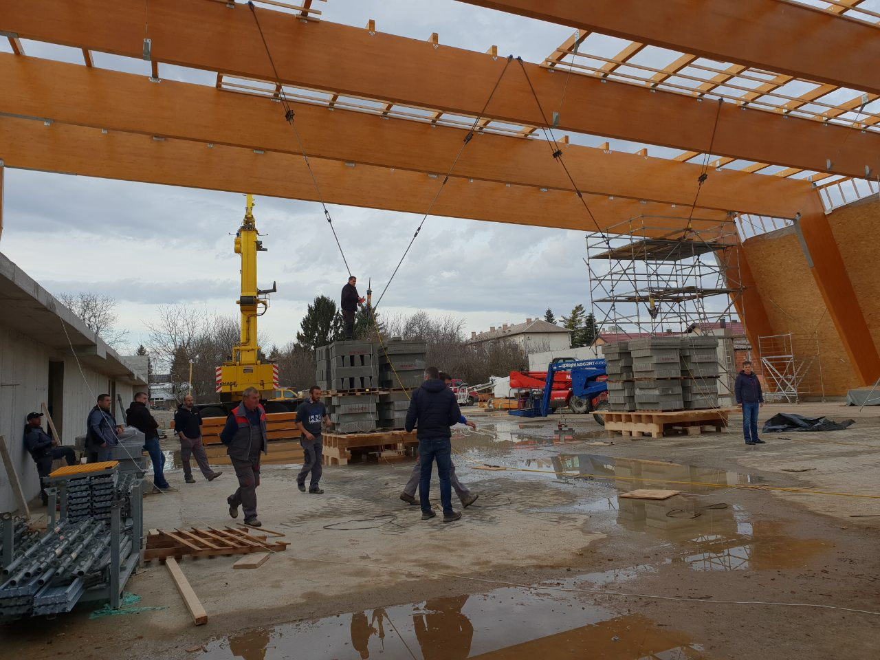
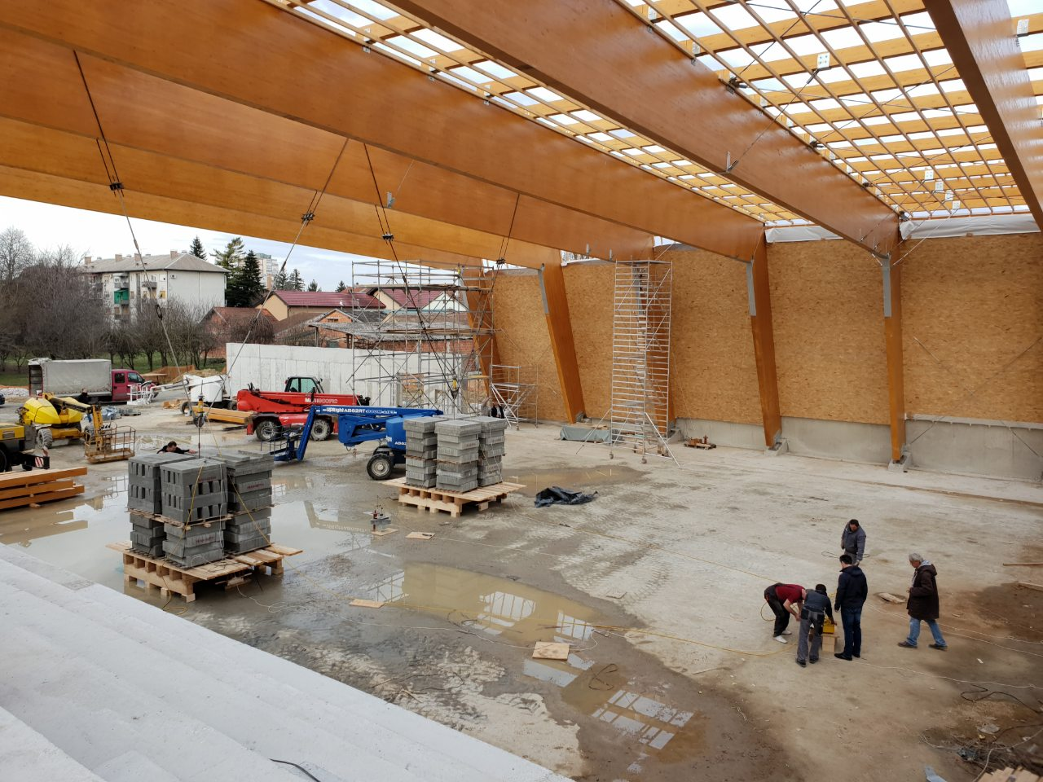
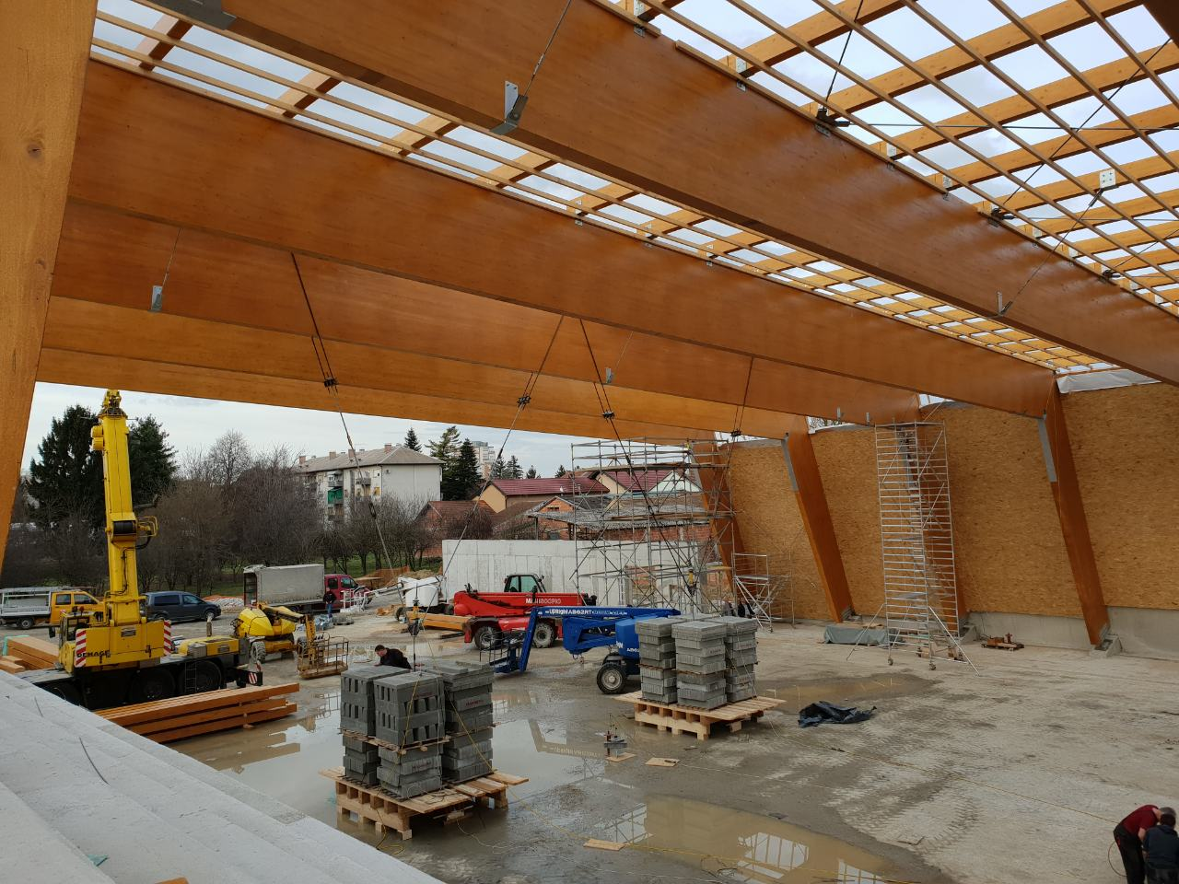
Dvorana u Virovitici
Fotografije sa ispitivanja:

Slide 18
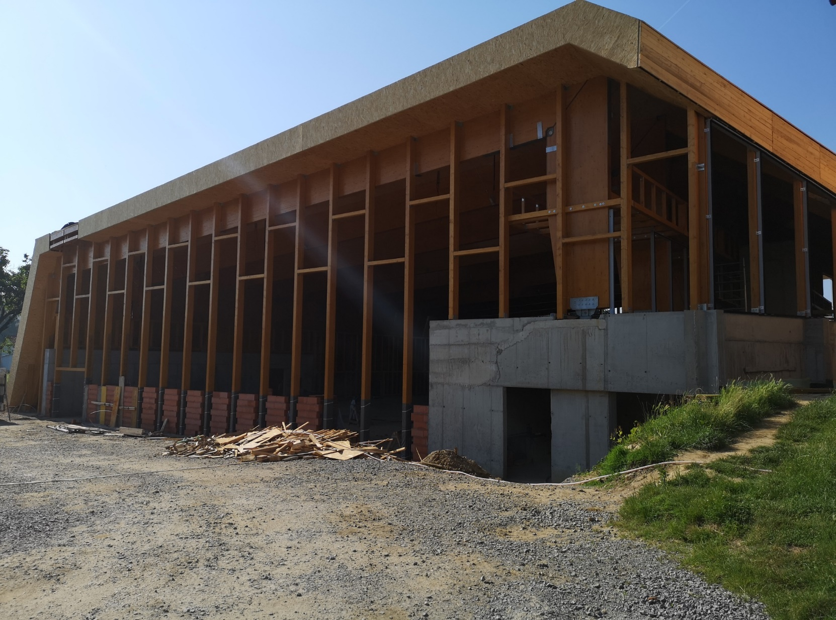
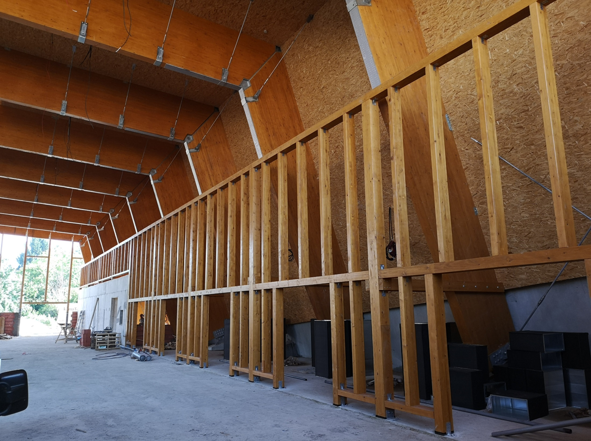
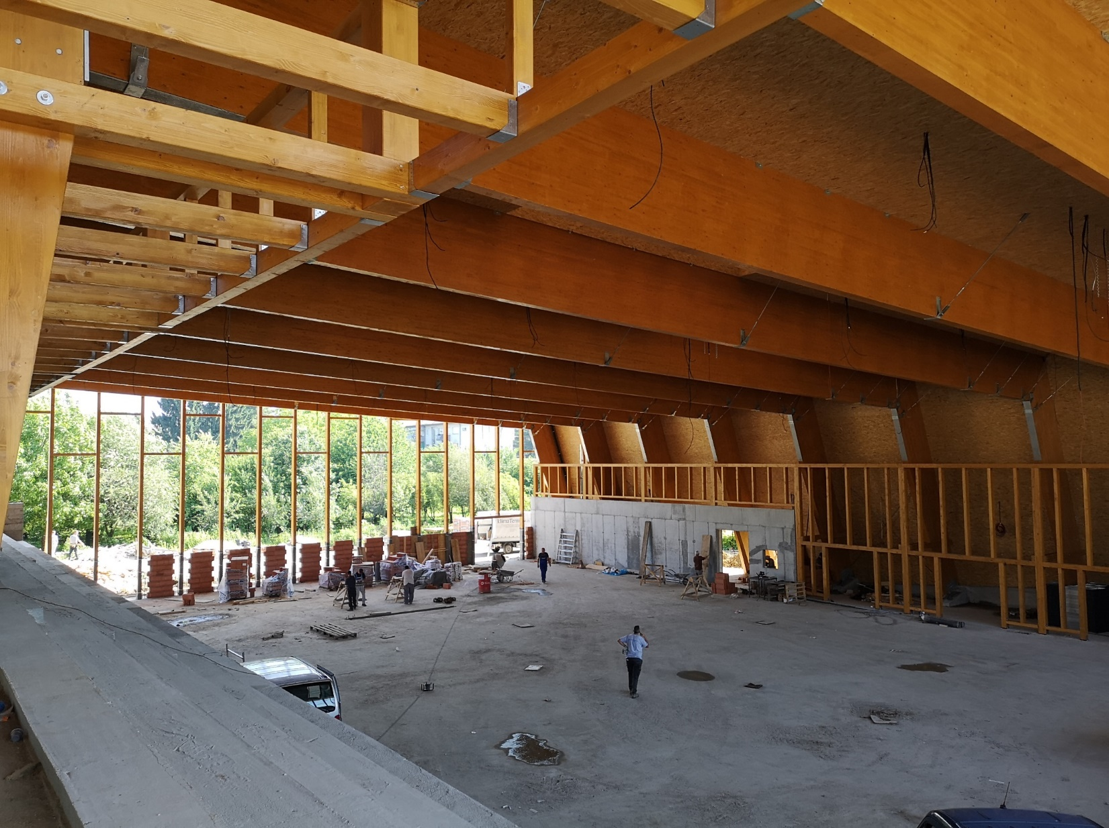
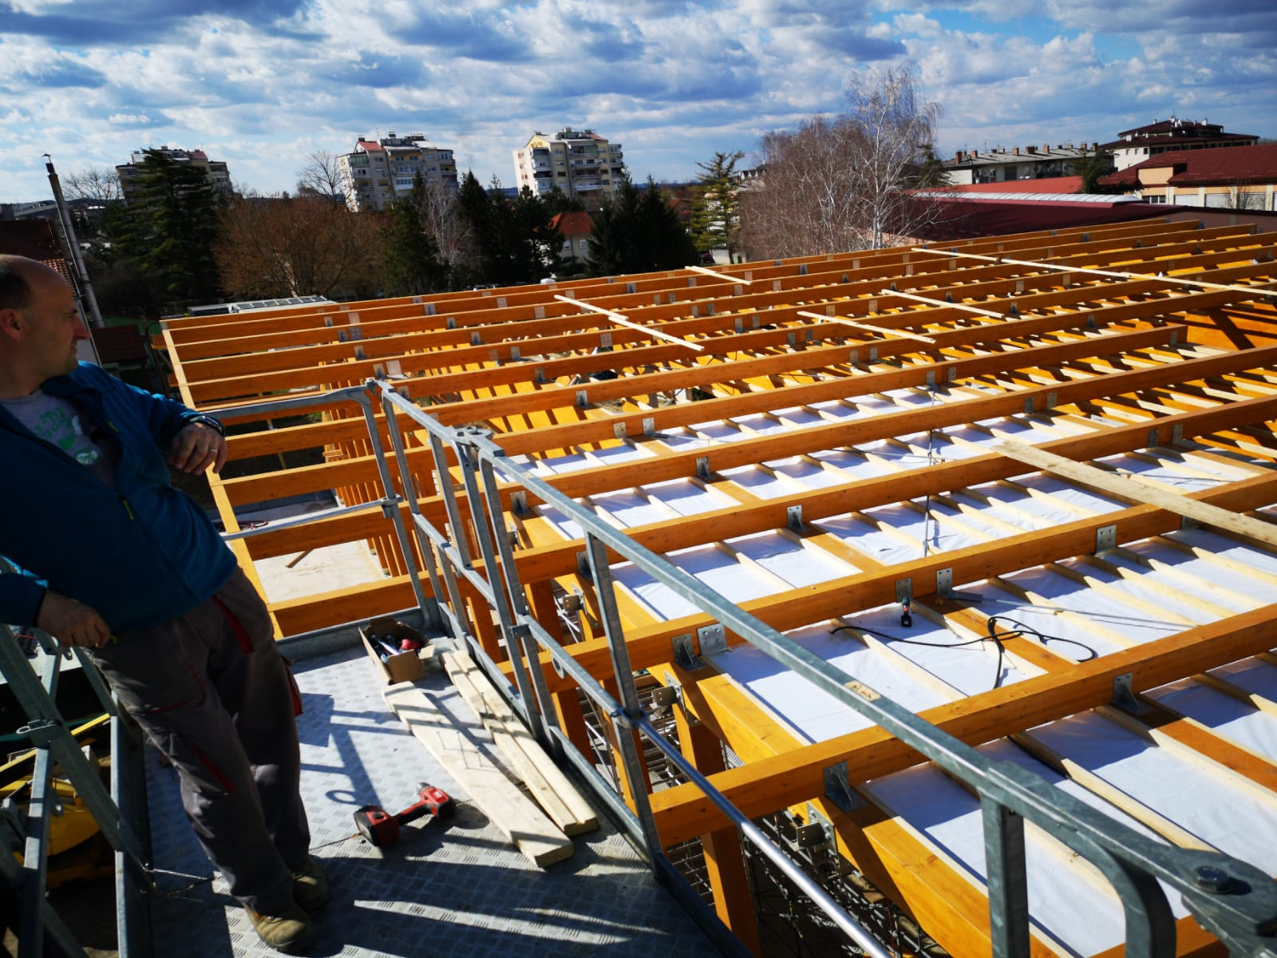
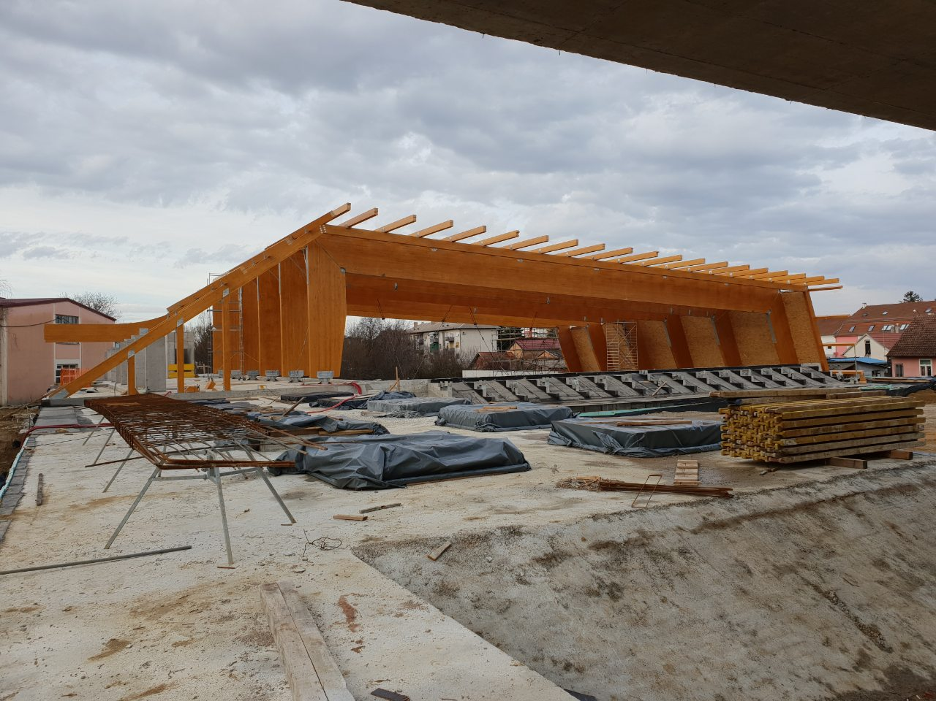
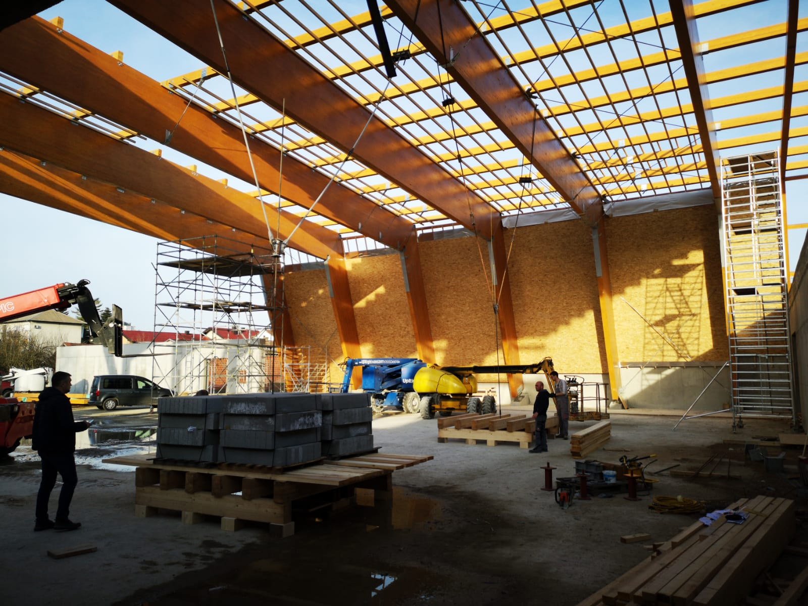
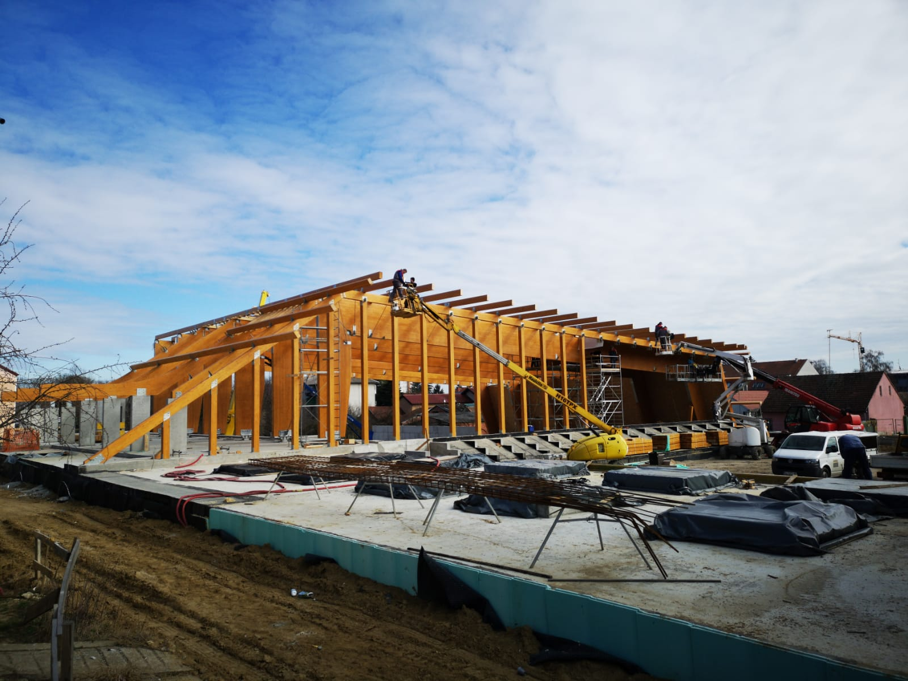
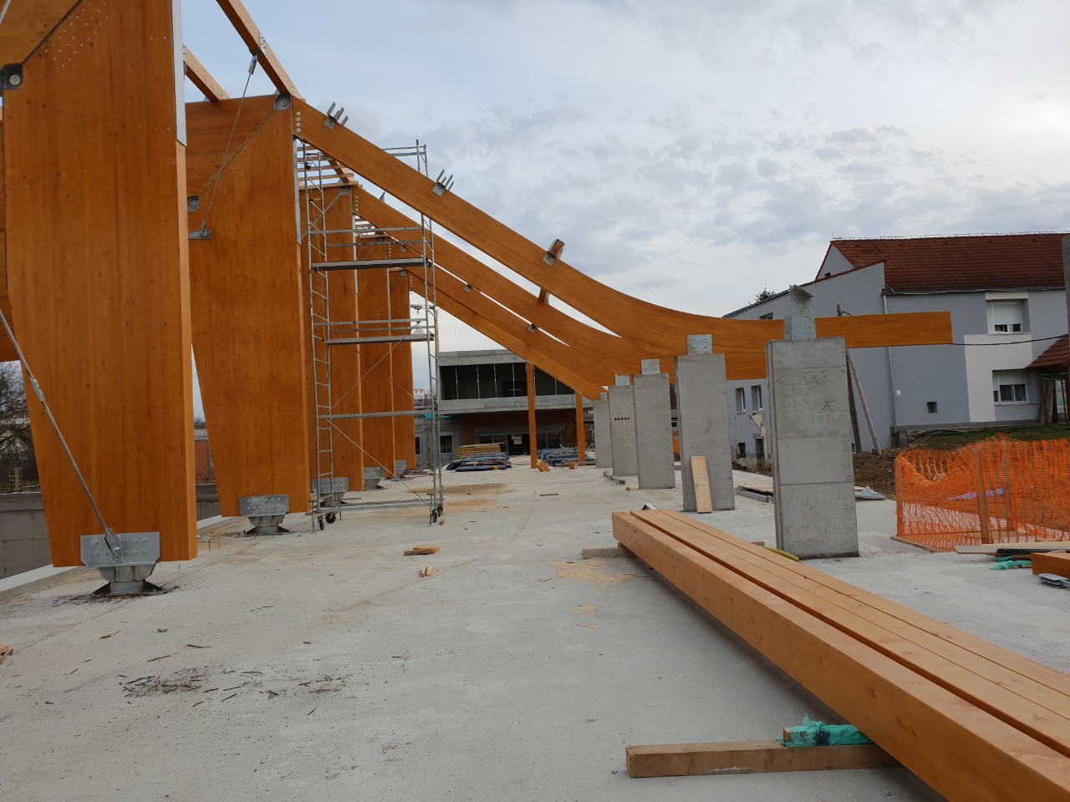
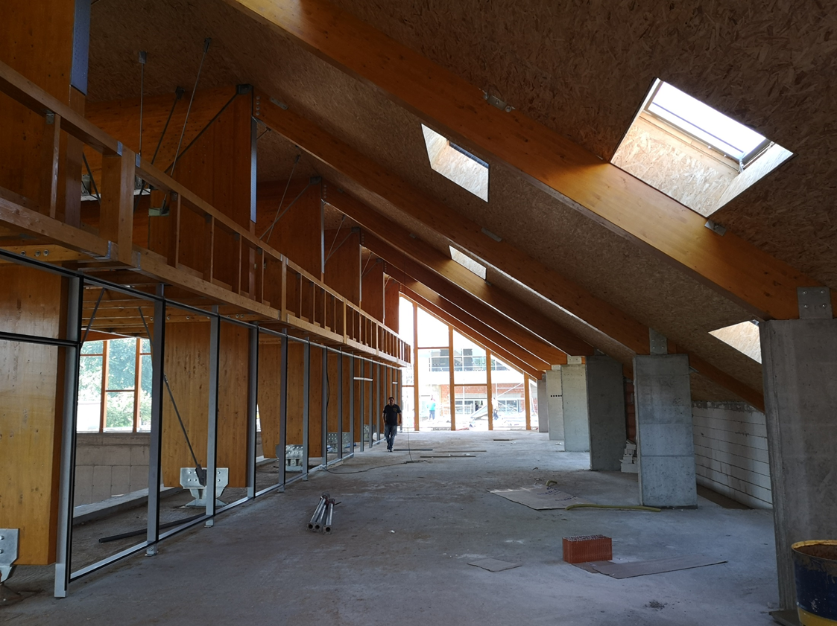
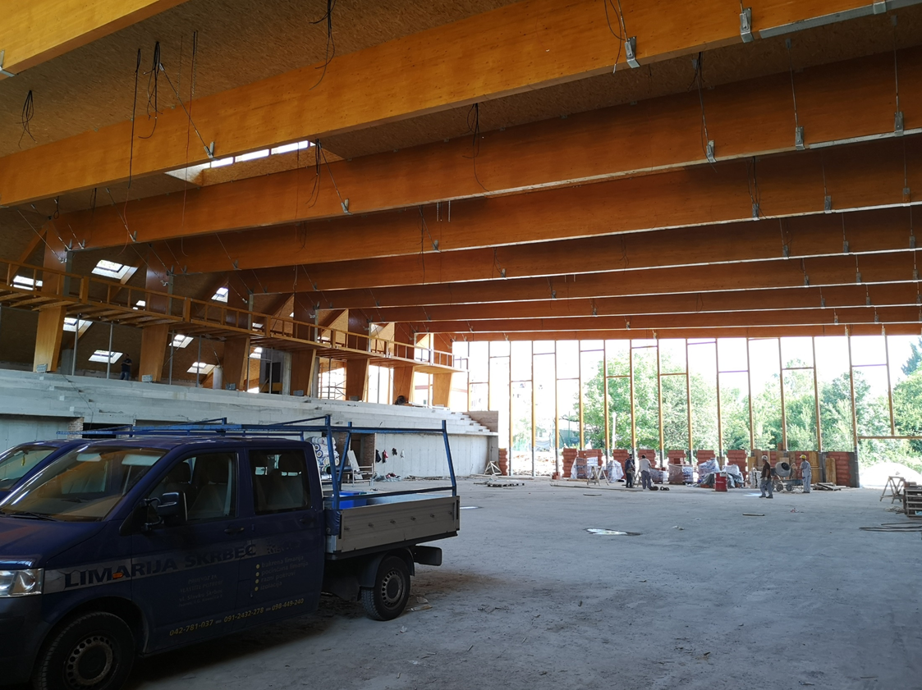
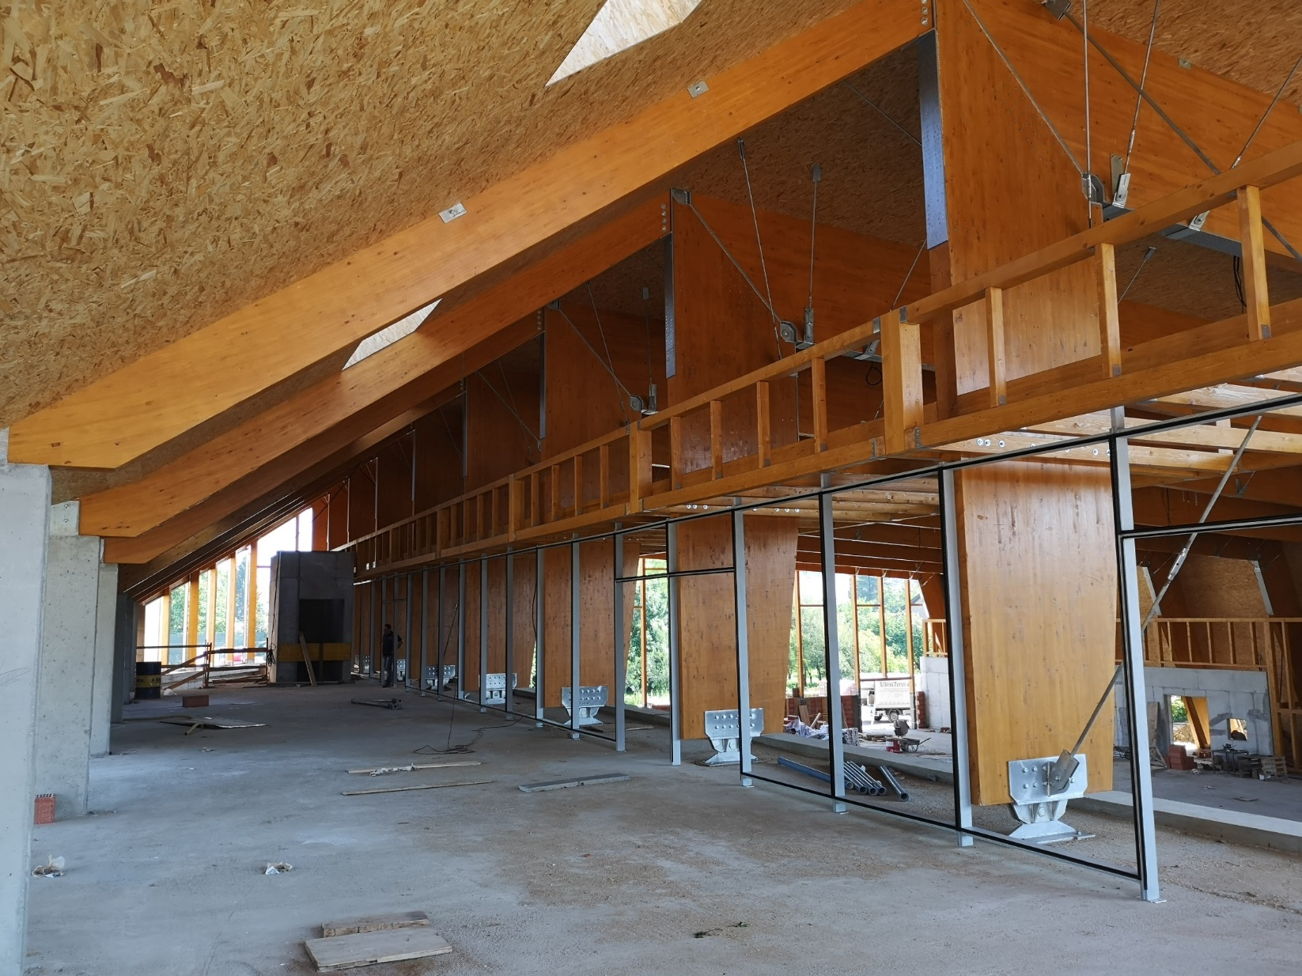
Dvorana u Virovitici
Fotografije

Slide 19
Nadstrešnica u Pleternici
Nosivu konstrukciju nadstrešnice čine AB zidovi sa 3 strane objekta i 2 AB stupa
Na AB zidove oslanjaju se grede 20x43-54 cm, na AB stup i bočno na AB zid oslanjaju se grede 20x62-72 cm, u sredinu dolazi čelični profil HEA 300 koji se oslanja bočno na zid te dodatno pričvrsti sa čeličnim cijevima 152,4/6,3
Konzola nazidnica 2,8 m i 3,6 m

Slide 20
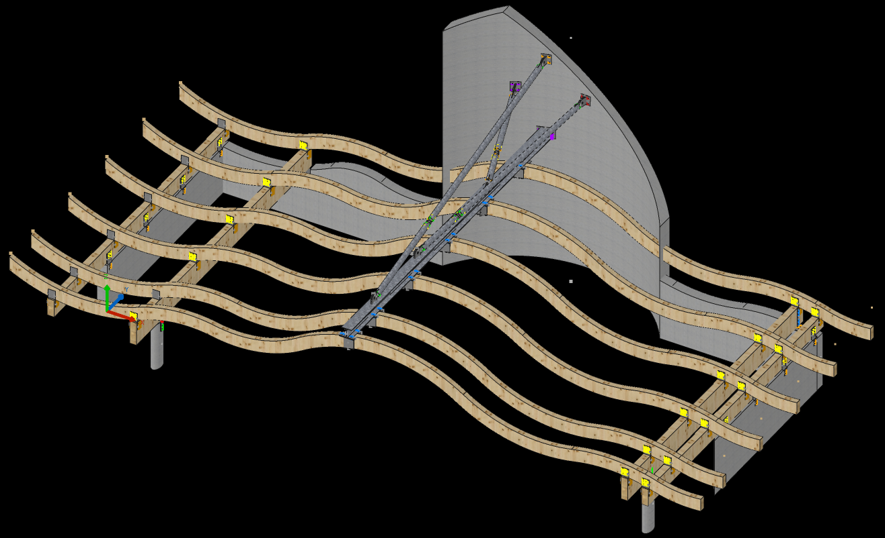
Nadstrešnica u Pleternici
Lamelirani lučni nosači dimenzija su 16x38 cm, naliježu na ravne lamirane grede i ovjese se na HEA profil
Sekundarni nosači visine su kao glavni nosači, prate geometriju glavnih nosača, debljine 14 cm
Svaki sekundarni nosač ima različitu geometriju

Slide 21
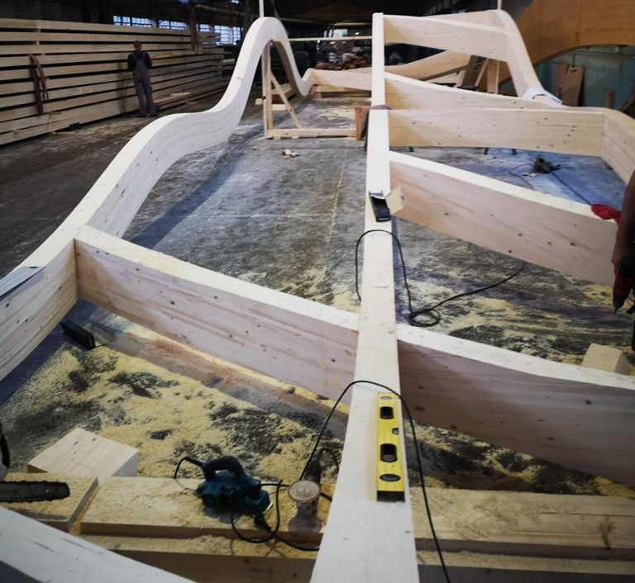
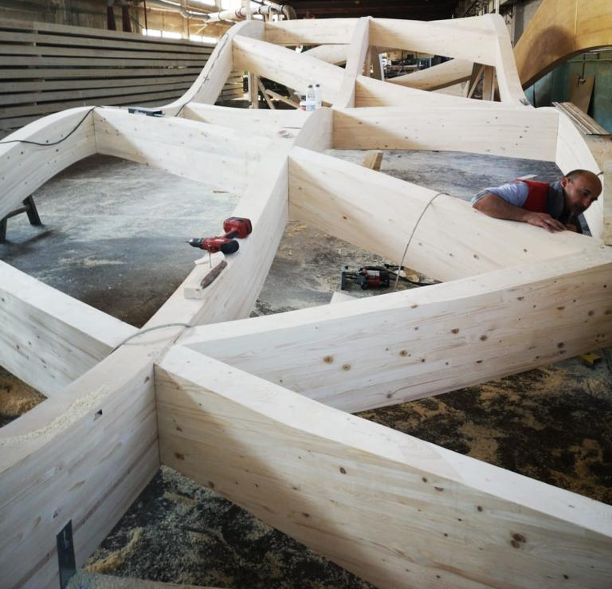
Nadstrešnica u Pleternici
Proizvodnja:
Laserska projekcija geometrije nosača na liniju lijepljenja
Klasa lameliranog drva LLD GL 28 h
Lamele debljine 20 mm
U proizvodnom pogonu sastavljena su tri lučna nosača sa ispunom
od sekundaraca

Slide 22
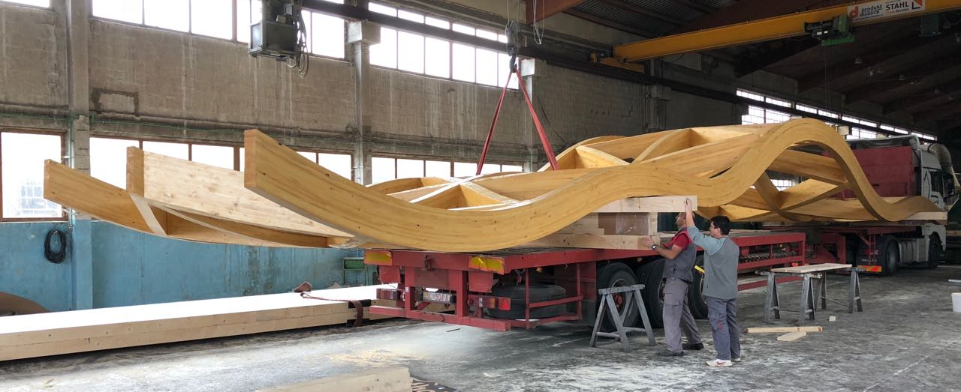
Nadstrešnica u Pleternici
Transport:
sastavljeni elementi
su kamionom, uz
policijsku pratnju
prevezeni na gradilište

Slide 23
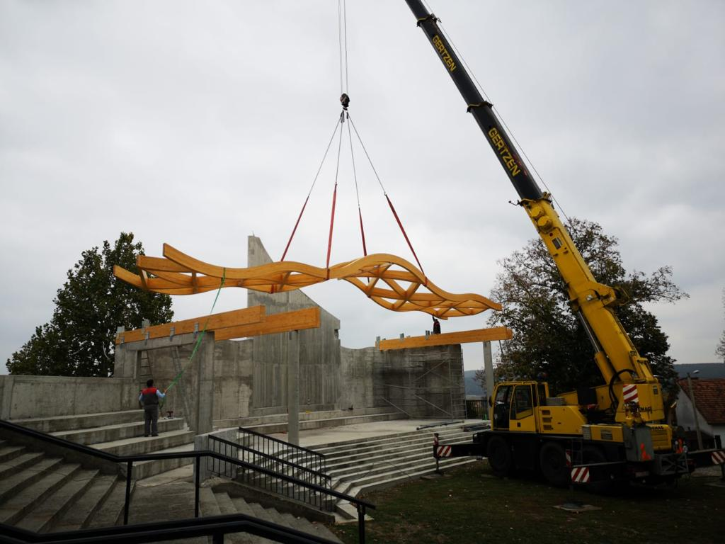
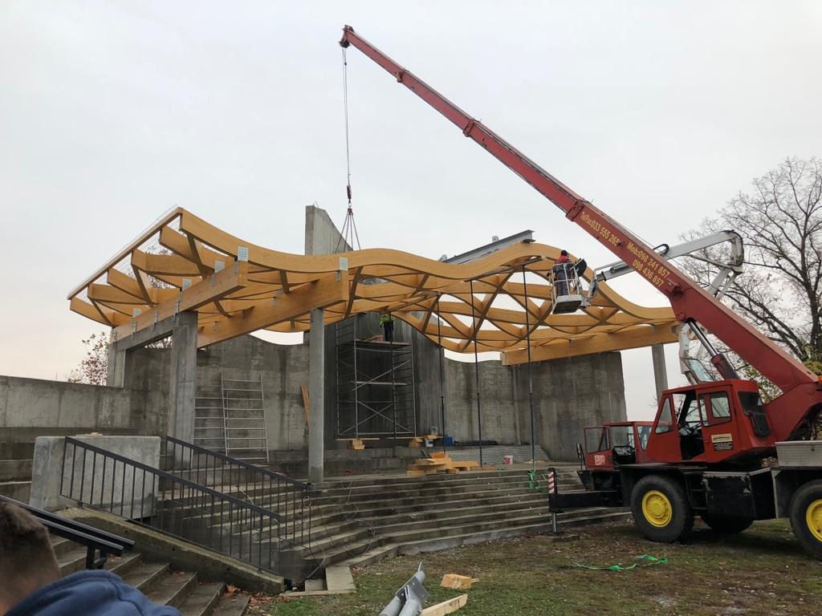
Nadstrešnica u Pleternici
Montaža – s kamiona na prethodno montiranu podkonstrukciju
jedno polje sekundarnih nosača montirano je na gradilištu

Slide 24
Nadstrešnica u Pleternici

Slide 25
Nadstrešnica u Pleternici

Slide 26
Hala Bjelin
Raspon konstrukcije je 41,1 m
Nosači se postavljaju na rasteru od 6 m
Sedlasti nosači statičkog sustava prosta greda, debljine 24 cm, visine iznad ležaja 144 cm, u sljemenu 268 cm + konstruktivni vrh 26 cm (ukupno u sljemenu 294 cm)
Lamelirani nosači naliježu na AB montažne stupove 50x50 cm
Na objekt se postavlja 24 glavna nosača

Slide 27
Hala Bjelin
2 zabatna okvira
Lamelirani nosači 16x36 cm oslanjaju se na 6 AB stupova dimenzija 50x50 cm
AB stupovi postavljaju se na razmaku od 822 cm

Slide 28
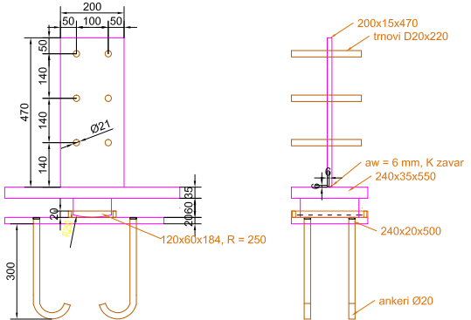
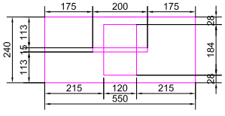
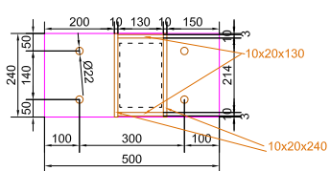
Hala Bjelin
Ležaj glavnih nosača:
Nepomični ležaj „centrir” ploča

Slide 29
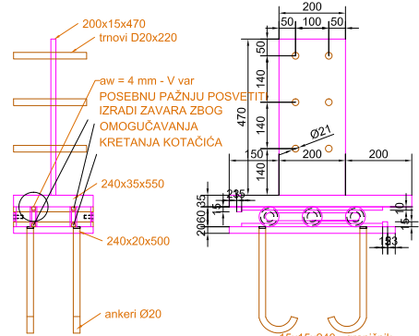
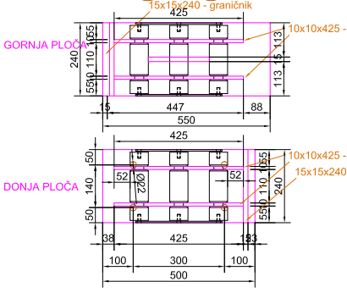
Hala Bjelin
Ležaj glavnih nosača:
Pomični ležaj „valjkasti” ležaj
Očekivani horizontali pomak na pomičnom ležaju 46 mm

Slide 30
Hala Bjelin
Proizvodnja:
3 faze lijepljenja
jedna lamela težine 200 kg

Slide 31
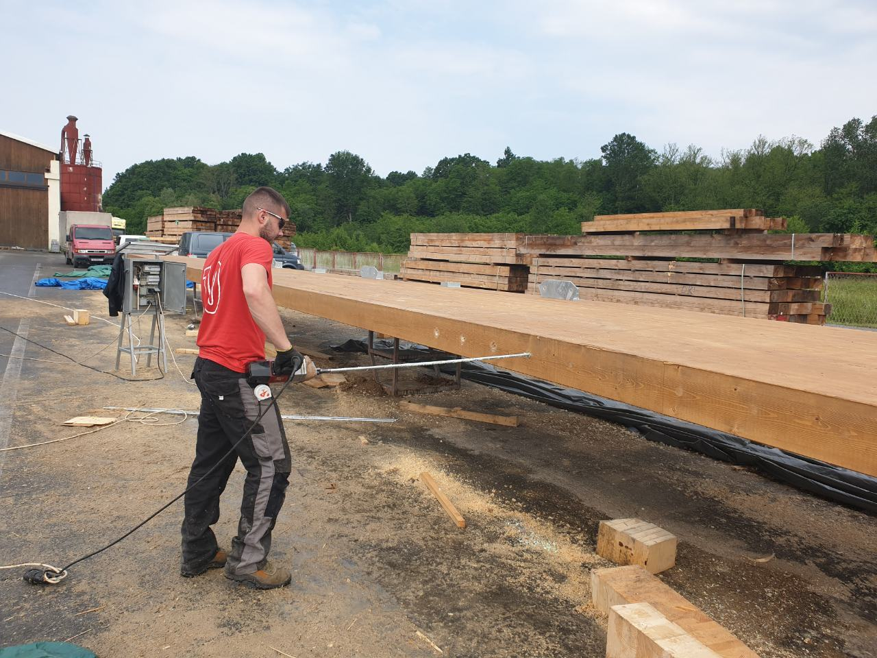
Hala Bjelin
Ojačanje nosača na vlak okomito na pravac vlakanaca
WB navojne šipke D16x260 cm – 16 komada po nosaču
Za navojne šipke probuši se rupa borerom D12, šipke se uvrću specijalnim strojem koji ima veliku snagu i mali broj okretaja

Slide 32
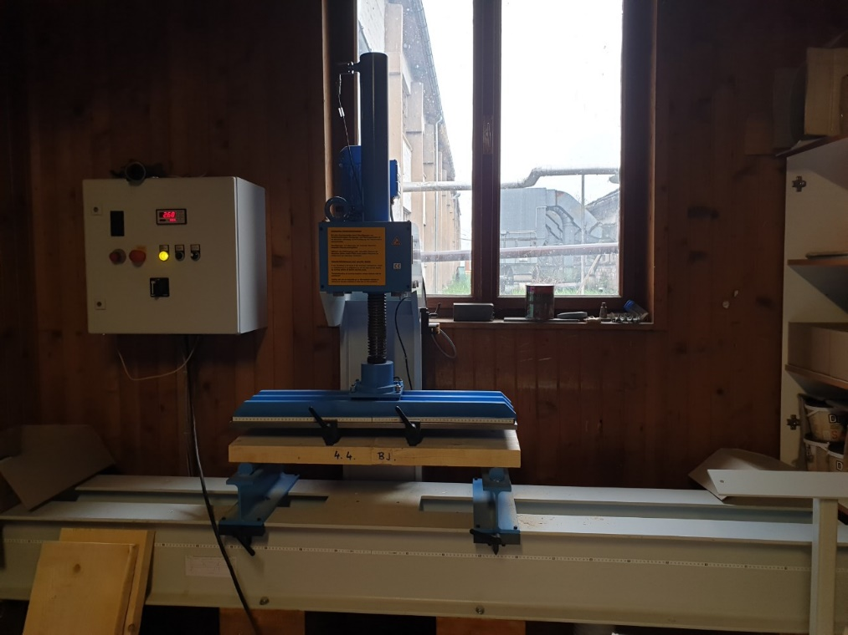
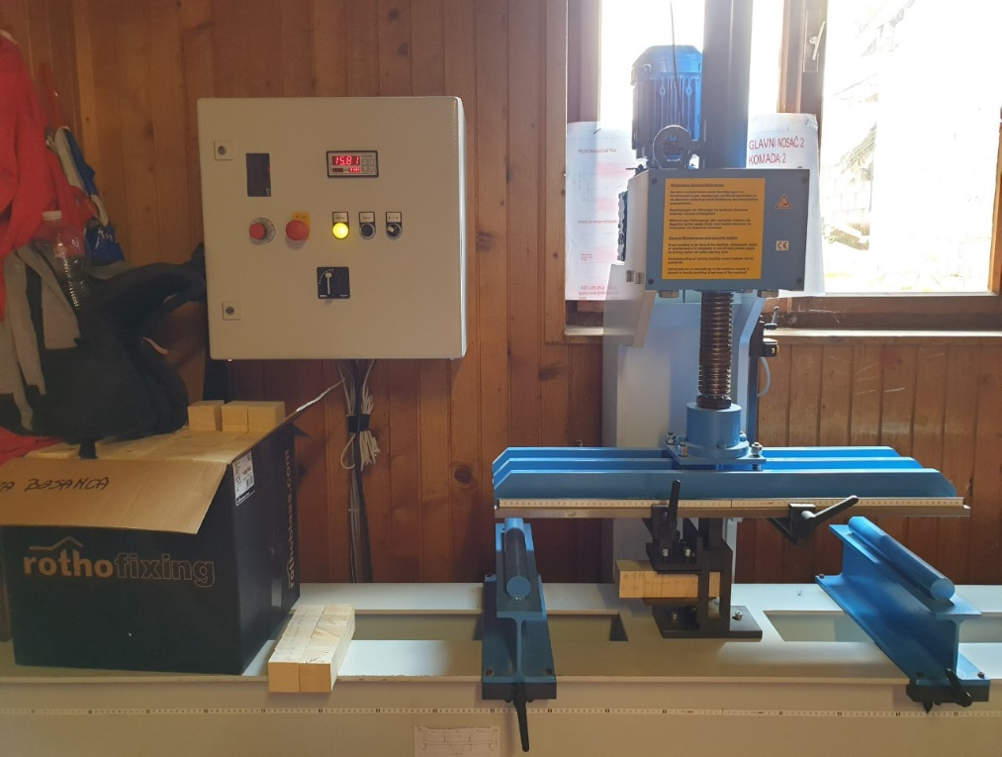
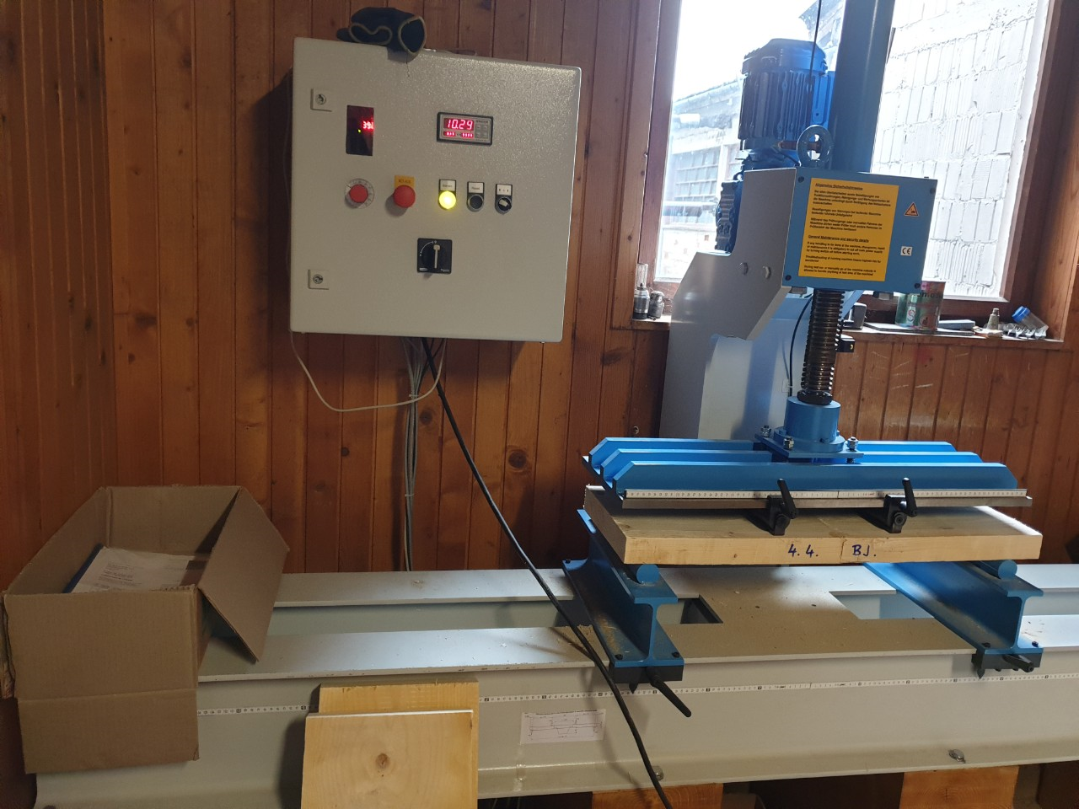
Hala Bjelin
Kontrolna ispitivanja:
Svaki dan kada se spajaju lamele u potrebnu duljinu izuzme se tri uzorka na kojima se ispituje zupčasti spoj
Svaki dan kada se lijepe lamele u nosač izuzme se jedan uzorak na kojemu se ispituje posmični spoj (na svakih 20 m3 nosača izuzme se jedan uzorak na kojemu se ispituje posmični spoj)
Ispitivanja se rade u našem proizvodnom pogonu

Slide 33
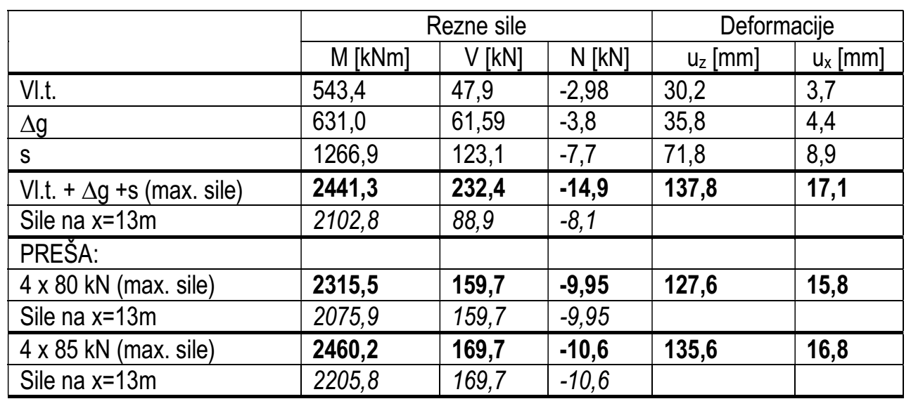
Hala Bjelin
Probno ispitivanje nosača
Nosači su se ispitivali položeni na tlo, okrenuti jedan prema drugome
Zamjensko opterećenje nanosilo se je uz pomoć hidrauličkih presa u 4 točke na nosaču, a uz pomoć čeličnih nosača koji služi za raspodjelu opterećenja s preša na lamelirane nosače
Unosile su se sile od 4x85 kN i sile od 4x80 kN
Prilikom ispitivanja, konstrukcija se je ponašala elastično

Slide 34
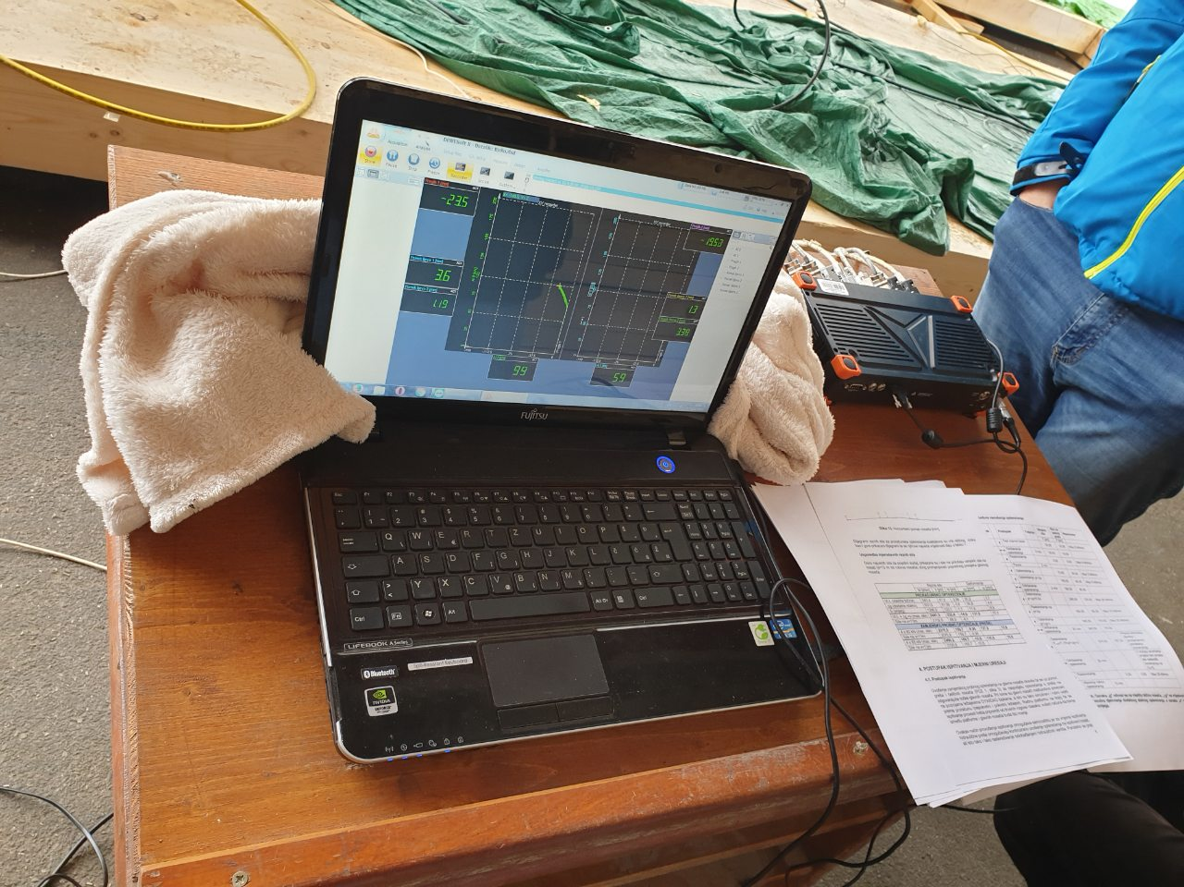
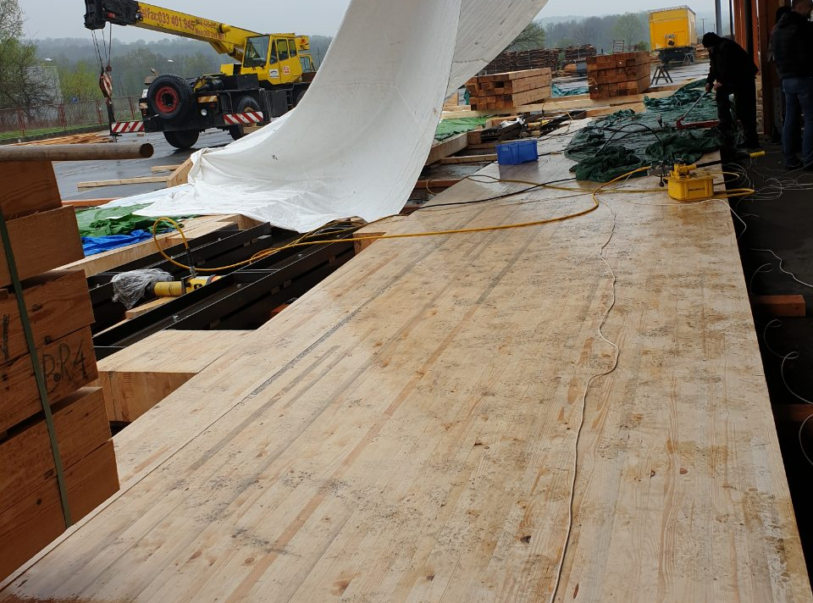
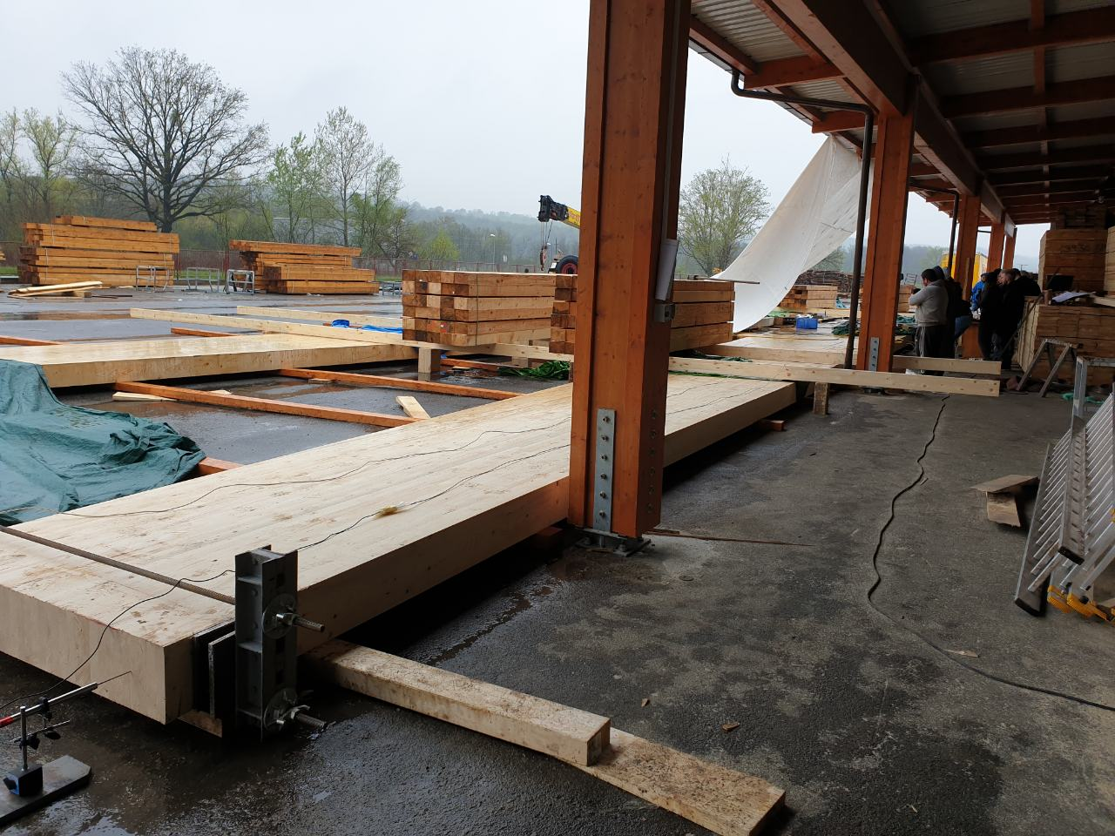
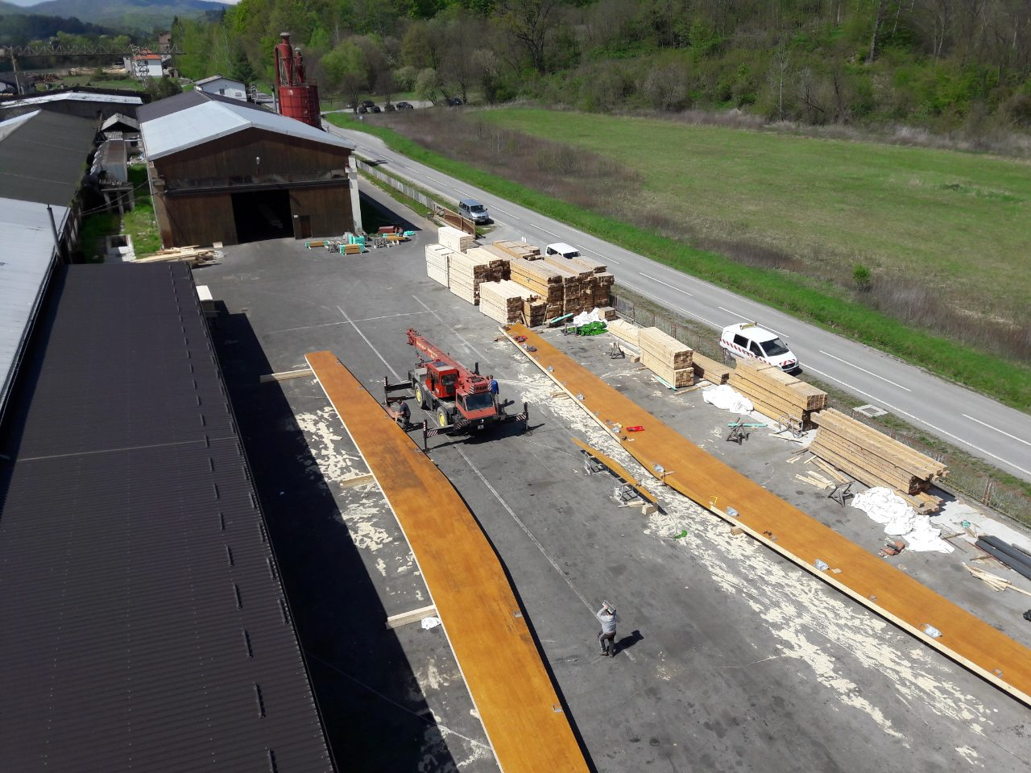
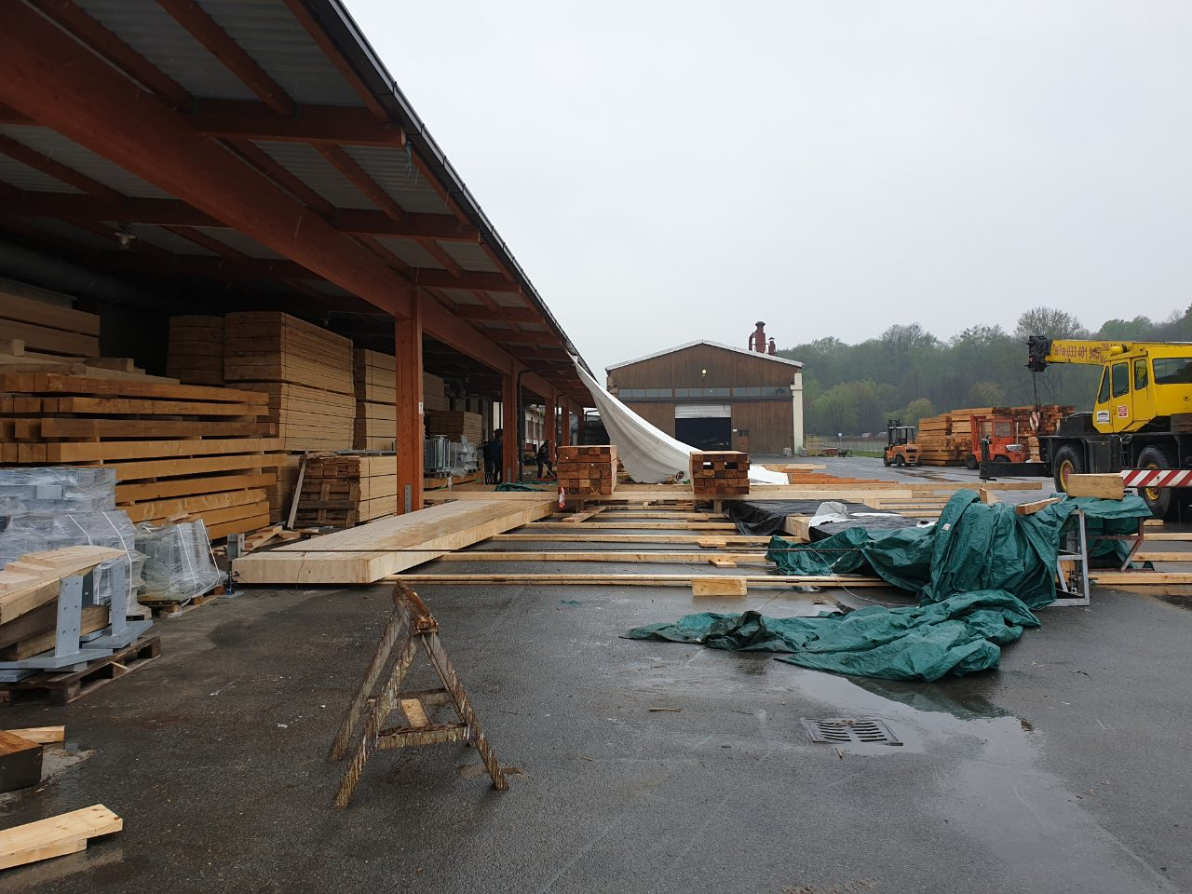
Hala Bjelin
Probno ispitivanje nosača – fotografije:

Slide 35
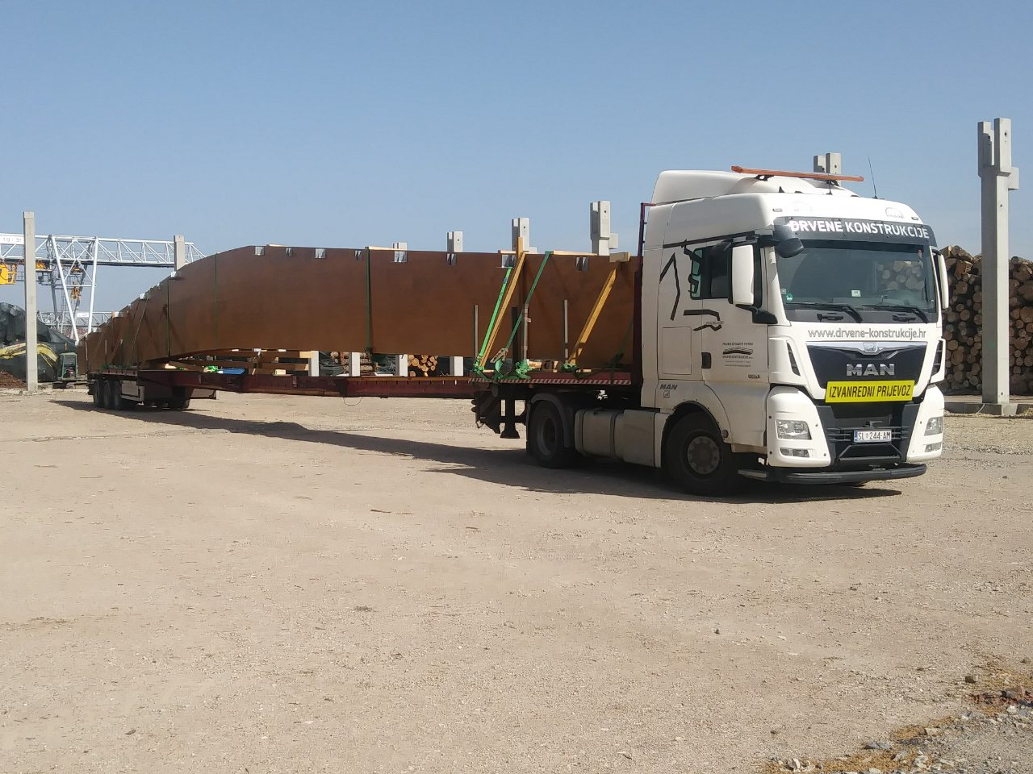
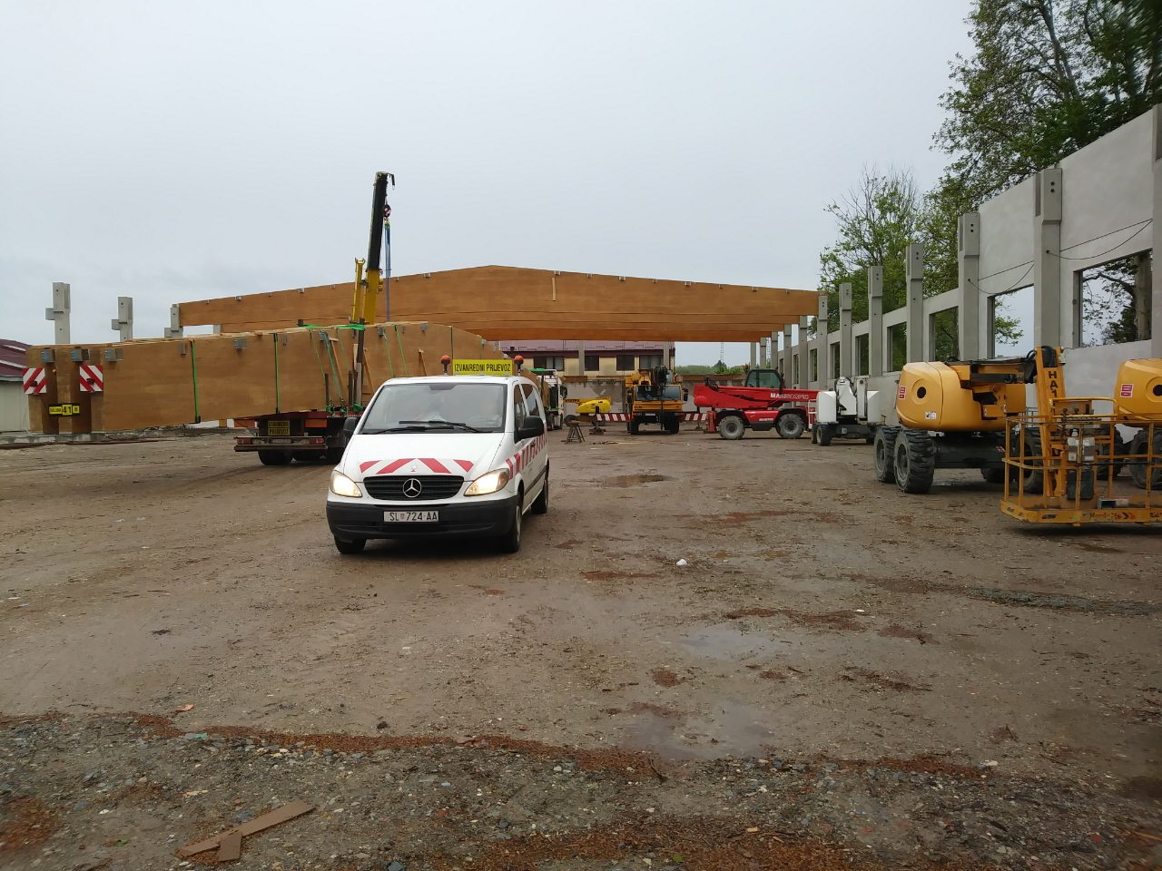
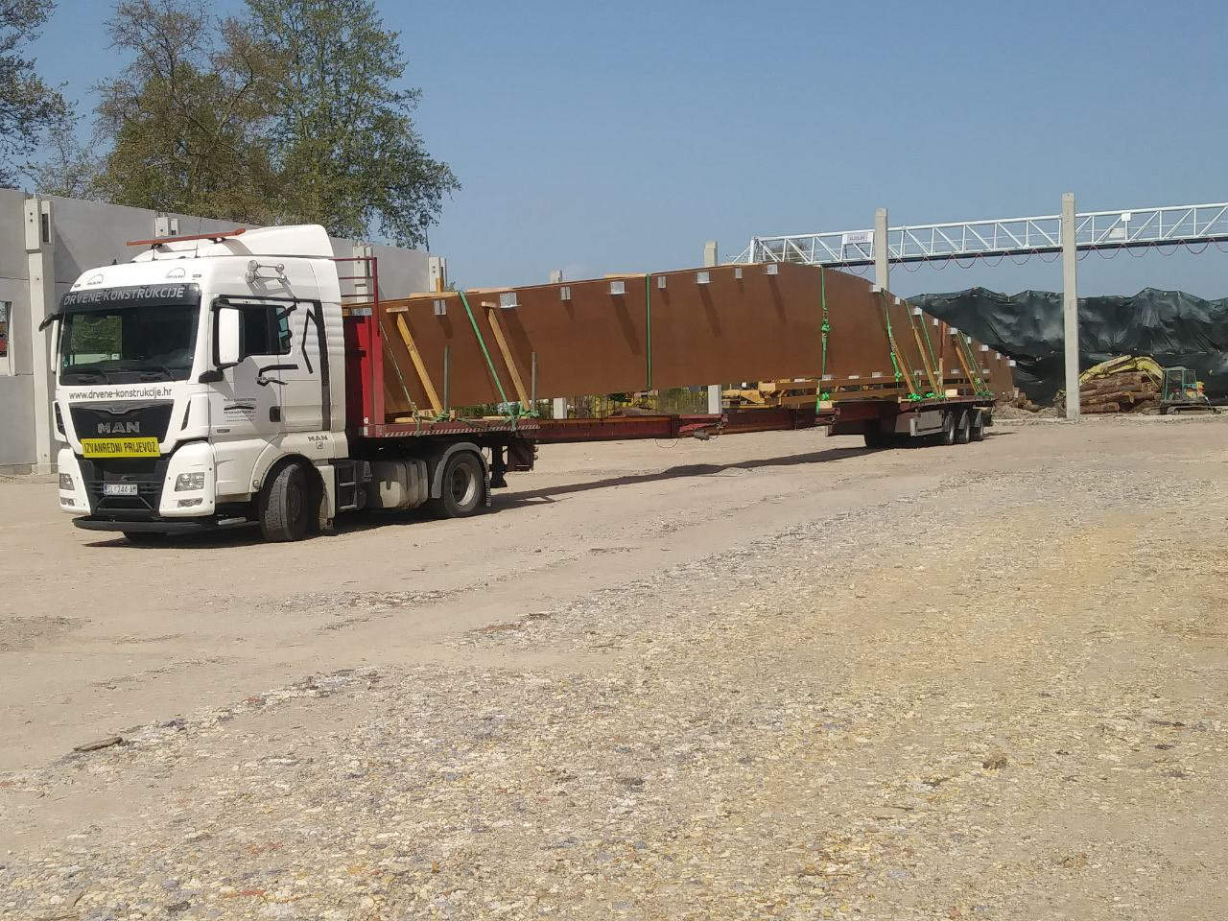
Hala Bjelin
Transport
specijalni transport uz policijsku pratnju

Slide 36
Hala Bjelin
Montaža:
2 autodizalice, 2 samohodne hidraulične podizne radne platforne, Manitou

Slide 37
Hvala na pažnji!!!!

